Slide 2
Święto obchodzone corocznie 21 marca, ustanowione przez UNESCO jesienią 1999 roku.

Slide 3
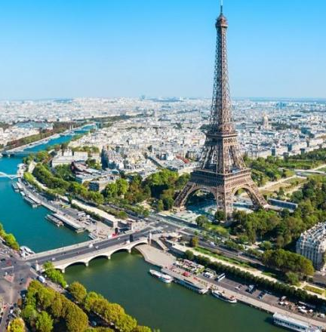
Główne uroczystości tego święta odbywają się w Paryżu.

Slide 4
Celem tego dnia jest promocja czytania, pisania, publikowania i nauczania poezji na całym świecie.

Slide 5
UNESCO zadeklarowało, że ten dzień ma "dać nowy impuls, aby docenić poezję oraz poprzeć krajowe, regionalne i międzynarodowe ruchy poetyckie".

Slide 6
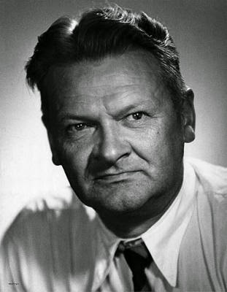
„Nie wiem, co to poezja,
Nie wiem, po co i na co,
Wiem, że czasami ludzie
Czytają wiersze i płaczą”
W. Broniewski

Slide 7
Światowy Dzień Poezji
jest okazją do uhonorowania poetów, ożywienia ustnych tradycji recitali poetyckich, promowania czytania, pisania i nauczania poezji, wspierania zbieżności między poezją a innymi sztukami, takimi jak teatr, taniec, muzyka i malarstwo, oraz podniesienia widoczności poezji w mediach.

Slide 8
Poezja łączy ludzi na różnych kontynentach i wszyscy są zaproszeni do wspólnego świętowania. W tym roku obchody nie będą miały charakteru festiwalu promującego literaturę polską w świecie i światową w Polsce.

Slide 9
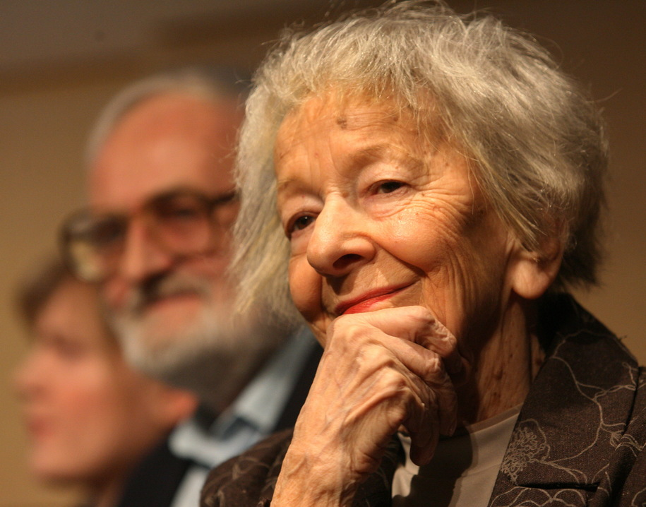
Wisława Szymborska – m.in. „Miłość prawdziwa”
https://www.youtube.com/watch?v=C-5P8PSk_oM

Slide 10
Poezja jest dla każdego - łączy ludzi w różnym wieku, o różnym pochodzeniu, poglądach czy statusie materialnym.

Slide 11
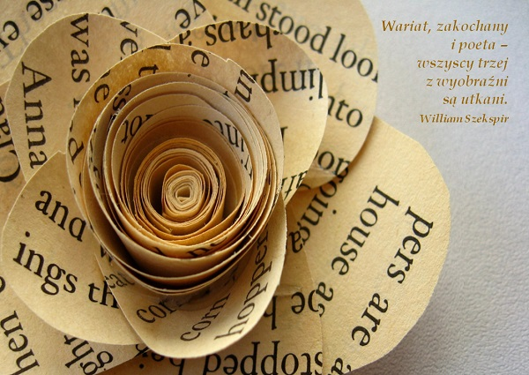
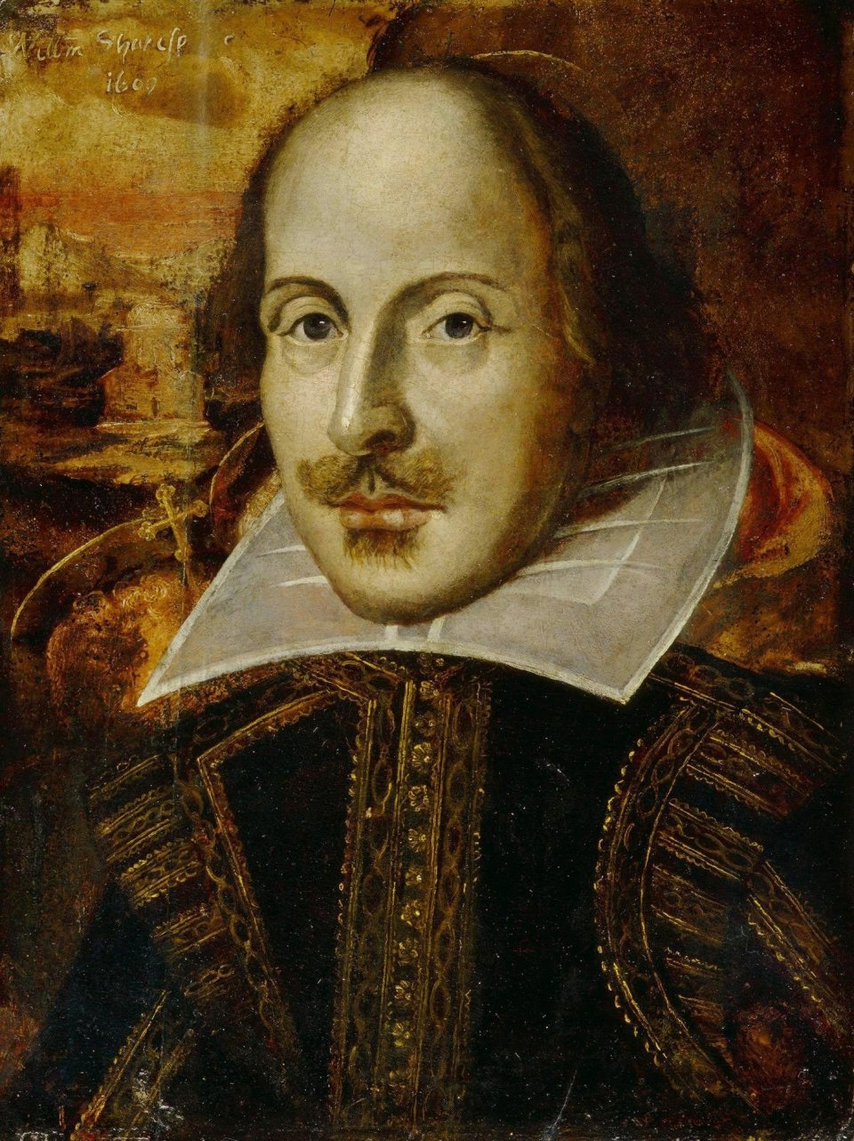
„Wariat, zakochany i poeta-wszyscy trzej z wyobraźni są utkani” W. Szekspir

Slide 12
Poezja skłania do refleksji, poznania myśli i emocji innych ludzi, czasem wyjścia poza schemat, uważniejszego spojrzenia, zatrzymania się choć na chwilę.

Slide 13
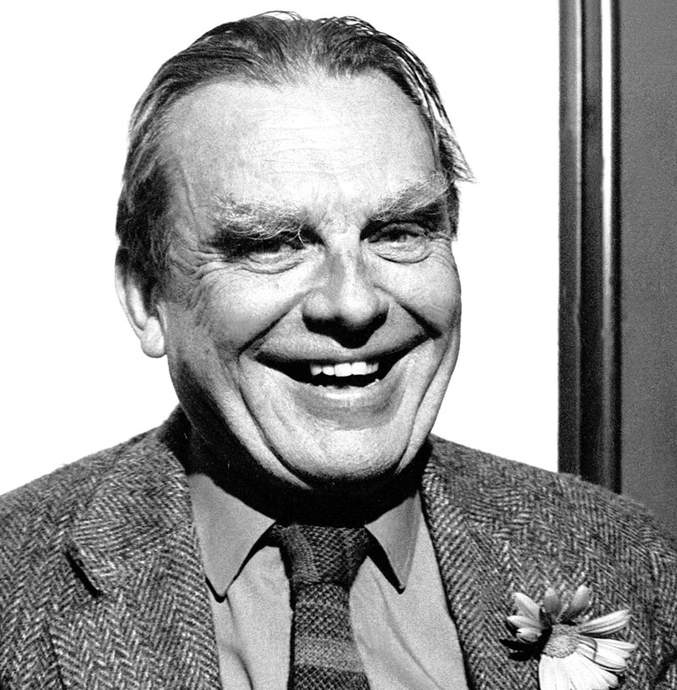
Czesław Miłosz pisał:
"Tylko siwy staruszek, który byłby prorokiem,/ Ale nie jest prorokiem, bo ma inne zajęcie,/ Powiada przewiązując pomidory:/ Innego końca świata nie będzie,/ Innego końca świata nie będzie."
https://www.youtube.com/watch?v=6sDXXKSMZ8Y
https://zapisz.blog/2017/10/15/czeslaw-milosz-poezja-jest-jednym-gospodarstwem-1989/

Slide 14
Cytując Irinę Bokovą – dyrektor generalną UNESCO – „każdy wiersz jest unikalny, ale każdy odzwierciedla uniwersalne ludzkie doświadczenie, kreatywność przekraczającą wszelkie granice, w stałej afirmacji ludzkości jako jednej rodziny”.

Slide 15
„Uczynienie z pierwszego dnia wiosny święta poezji uważam za wspaniałą ideę. Pomysłodawca, którego nie znam, powinien być za to nagrodzony. To święto przypomina o istnieniu poezji, która rozbudza wyobraźnię i pokazuje świat jakiego nie znaliśmy, choć w nim uczestniczymy, żaden smartfon tego nie potrafi.”
Komentuje poeta Juliusz Erazm Bolek

Slide 16
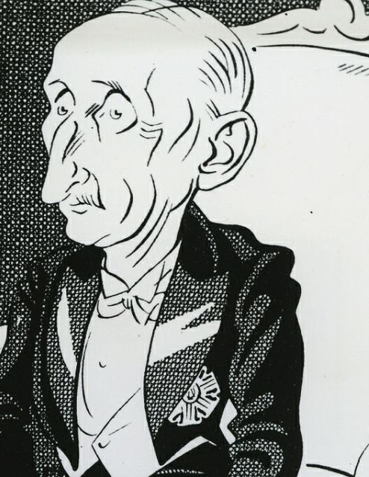
Bolesław Leśmian pisał:
"I stały się maliny narzędziem pieszczoty/ Tej pierwszej, tej zdziwionej, która w całym niebie/ Nie zna innych upojeń, oprócz samej siebie,/ I chce się wciąż powtarzać dla własnej dziwoty".
https://www.youtube.com/watch?v=xFsPSFDj4ac

Slide 17
Życie, rzeczywistość i poezja są ze sobą ściśle połączone. To tylko my – idąc za głosem przyzwyczajeń – nie potrafimy dostrzec tego związku.

Slide 18
Tegorocznym Laureatem World Day Poetry UNESCO 2020 Award, został Jacek Jaszczyk.

Slide 19
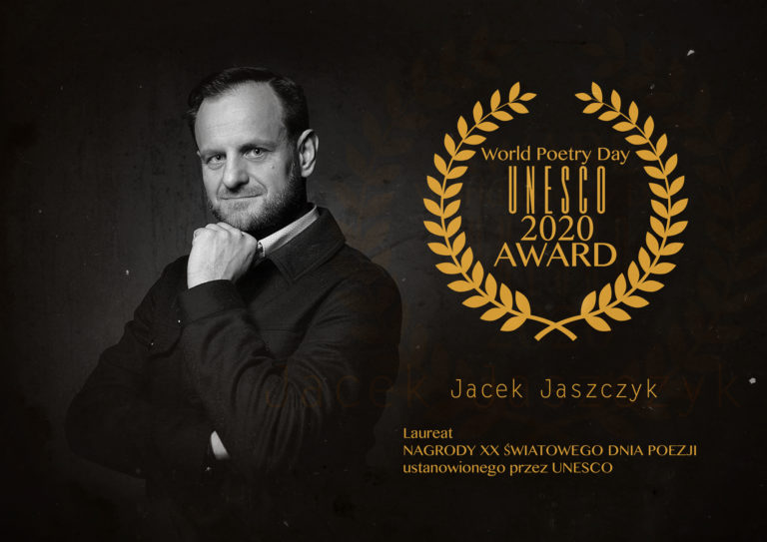
poeta
dziennikarz
radiowiec
działacz społeczny
Autor tomu wierszy
„Tańczą w nas życia geniusze”

Slide 20
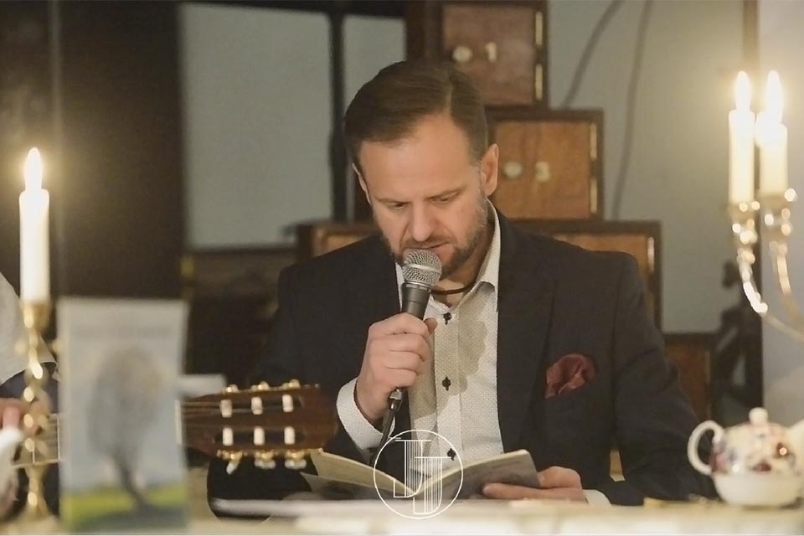
„Urodziłem się w szczelinie wiersza i jestem przeźroczysty. Wygrabiony z prochu sylab, w korzeniach słowa wklęsły sękom, nie ufam gałęziom, którymi dwukropki w oczach kruków zrywają się w drogę przedostatnią.”
Wiersze Jaszczyka są mniej zdyscyplinowane, bardziej poetycko rozbuchane, pobrzmiewa w nich gdzieś tam stukot Grochowiaka, a to i Wojaczek na chwilę zajrzy.

Slide 21
Pozwala widzieć i rozumieć więcej, czyni życie piękniejszym lub po prostu - bardziej znośnym. Wymaga od nas uwagi, otwartości, empatii.

Slide 22
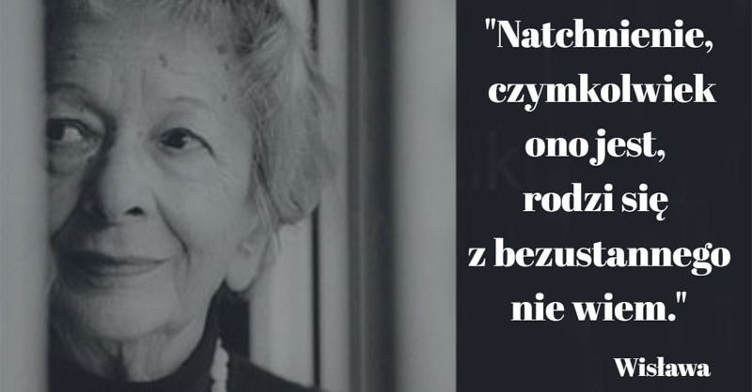

Slide 23
Rozpocznij swoją wirtualną przygodę z poezją.
https://www.youtube.com/watch?v=xOx88uyF-40

